Slide 1
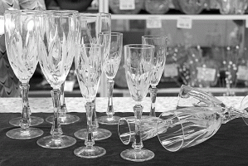
КЕЛИХИ ДЛЯ ШАМПАНСЬКОГО

Slide 2
Келихи для шампанського місткістю від 150 мл до 250 мл використовують для подачі ігристих вин, шампанського. Келихи можуть бути конічними, циліндровими, витягнутої форми, у вигляді високого, стрункого кубка, а можуть бути креманчатой форми у вигляді вази, з якої швидше видаляється вуглекислий газ і зручніше пити

Slide 3
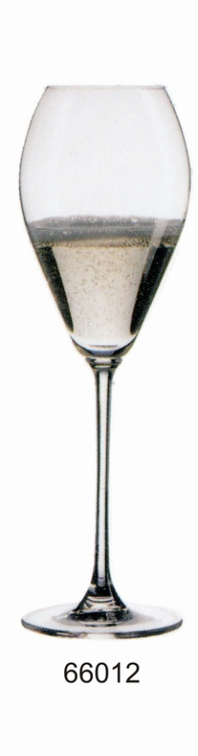
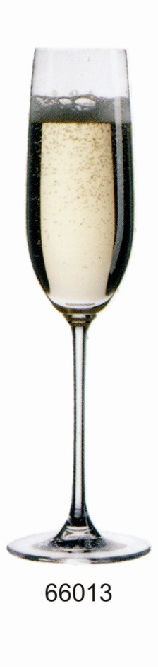
Скляні келихи
330 мл
220 мл

Slide 4
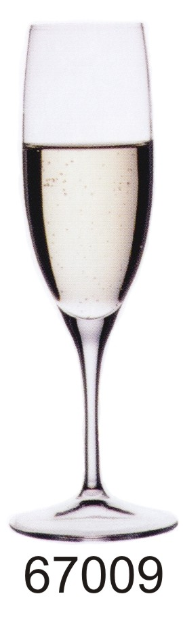
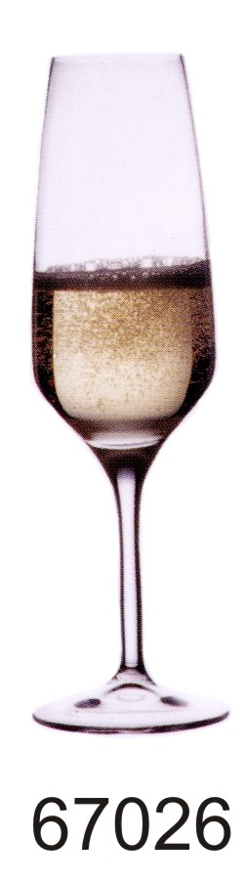
190 мл
280 мл

Slide 5
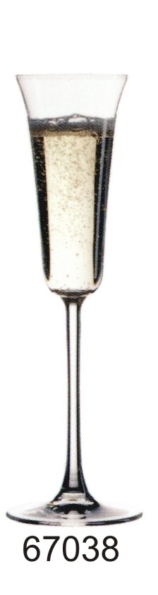
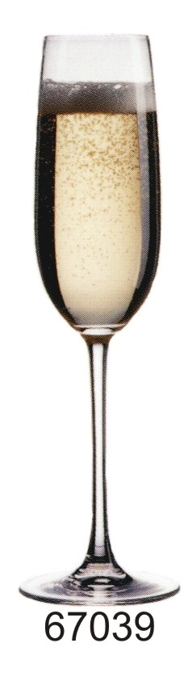
100 мл
190 мл

Slide 6
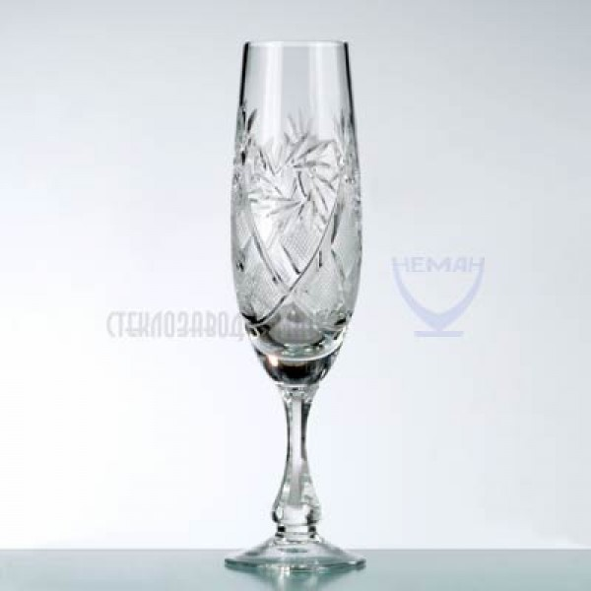
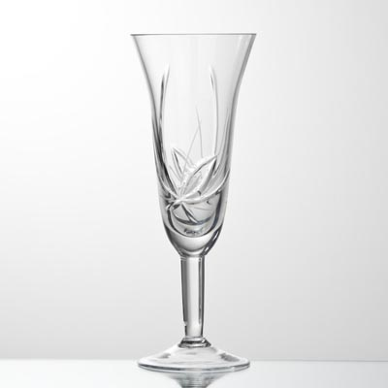
Кришталеві бокали
170 мл
170 мл

Slide 7
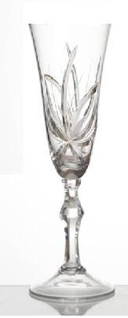
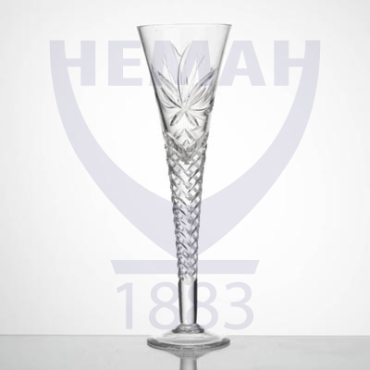
180 мл
150 мл

Slide 8
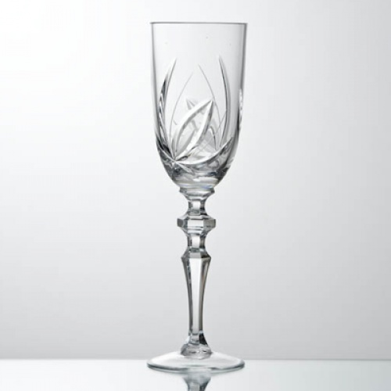
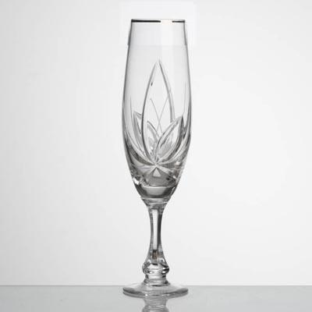
160 мл
170 мл

Slide 9
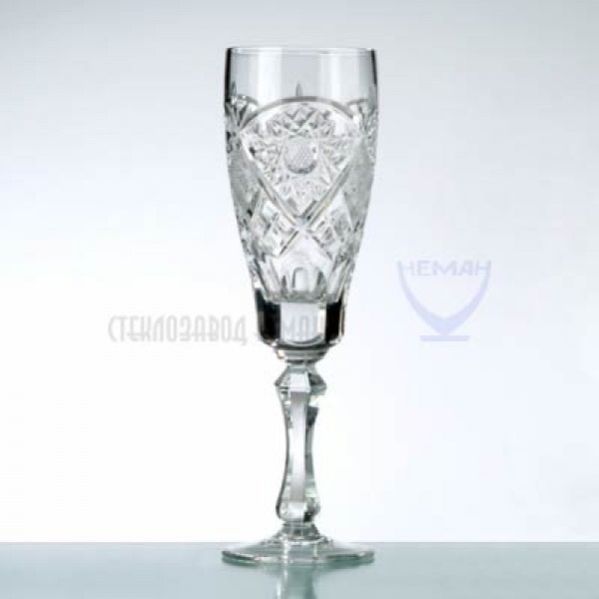
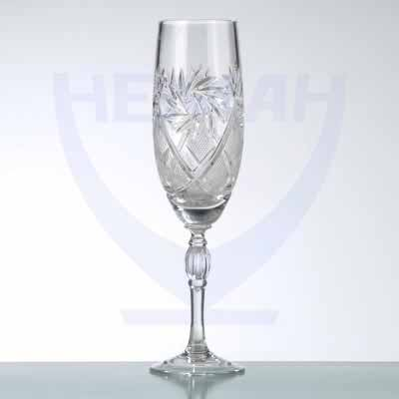
170мл
170мл

Slide 10
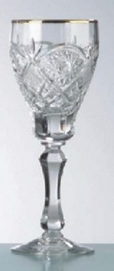
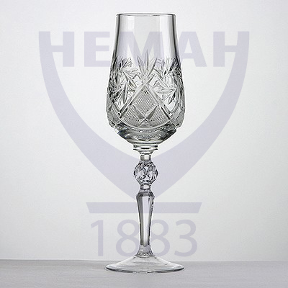
170 мл
190 мл

Slide 11
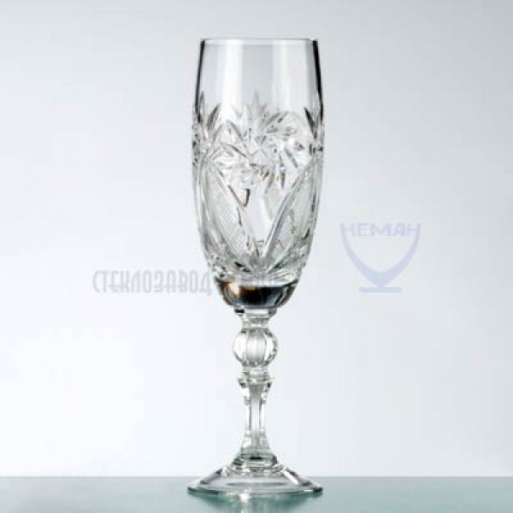
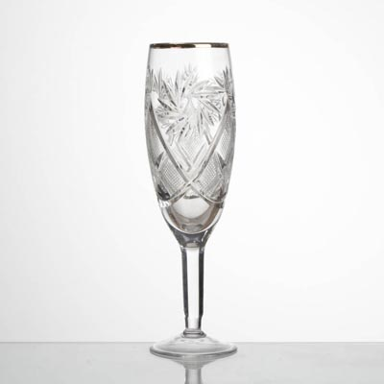
200 мл
200 мл

Slide 12
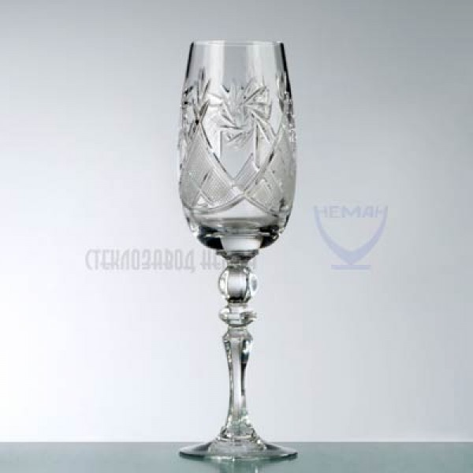
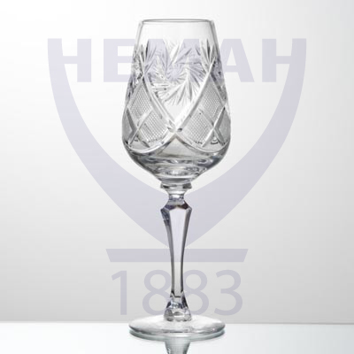
210 мл
220 мл

Slide 13
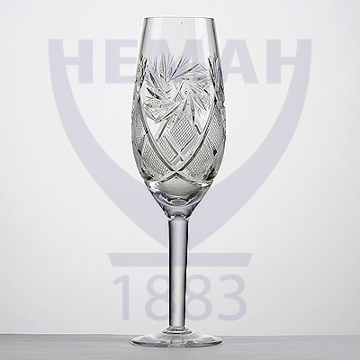
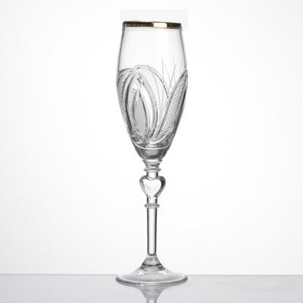
220 мл
210 мл

Slide 14
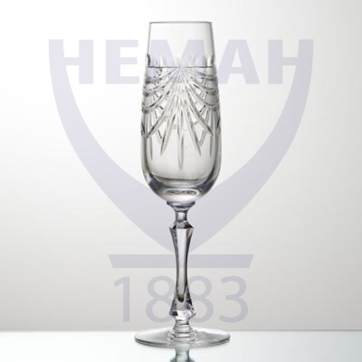
200 мл
210 мл

Slide 15
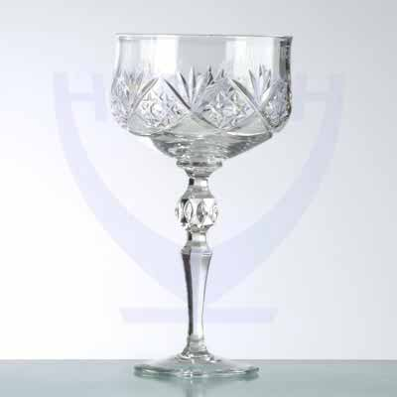
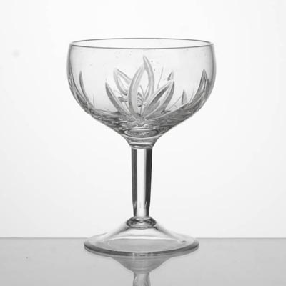
250 мл
250 мл

